Slide 1


Docker技术分享
参考书籍
https://yeasy.gitbooks.io/docker_practice/content/

Slide 2
主要内容
什么是Docker
镜像
容器
仓库
数据卷
网络
搭建一个Docker镜像

Slide 3
什么是Docker
Docker 最初是 dotCloud 公司创始人 Solomon Hykes 在法国期间发起的一个公司内部项目，它是基于 dotCloud 公司多年云服务技术的一次革新，并于 2013 年 3 月以 Apache 2.0 授权协议开源，主要项目代码在 GitHub 上进行维护。Docker 项目后来还加入了 Linux 基金会，并成立推动 开放容器联盟。
Docker 自开源后受到广泛的关注和讨论，至今其 GitHub 项目已经超过 3 万 6 千个星标和一万多个 fork。甚至由于 Docker 项目的火爆，在 2013 年底，dotCloud 公司决定改名为Docker。Docker 最初是在 Ubuntu 12.04 上开发实现的；Red Hat 则从 RHEL 6.5 开始对Docker 进行支持；Google 也在其 PaaS 产品中广泛应用 Docker。
Docker 使用 Google 公司推出的 Go 语言 进行开发实现，基于 Linux 内核的cgroup，namespace，以及 AUFS 类的 Union FS 等技术，对进程进行封装隔离，属于 操作系统层面的虚拟化技术。由于隔离的进程独立于宿主和其它的隔离的进程，因此也称其为容器。最初实现是基于 LXC，从 0.7 以后开始去除 LXC，转而使用自行开发的 libcontainer，从1.11 开始，则进一步演进为使用 runC 和 containerd。
Docker 在容器的基础上，进行了进一步的封装，从文件系统、网络互联到进程隔离等等，极大的简化了容器的创建和维护。使得 Docker 技术比虚拟机技术更为轻便、快捷。

Slide 4
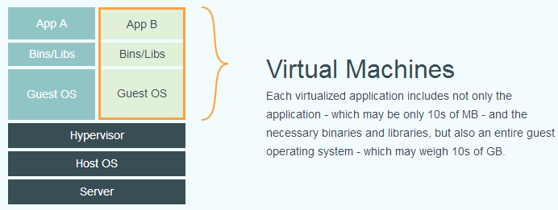
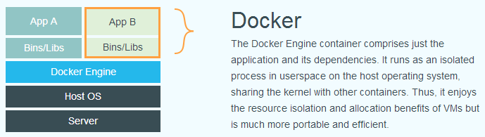
Docker与VM区别
下面的图片比较了 Docker 和传统虚拟化方式的不同之处。
传统虚拟机技术是虚拟出一套硬件后，在其上运行一个完整操作系统，在该系统上再运行所需应用进程；
而容器内的应用进程直接运行于宿主的内核，容器内没有自己的内核，而且也没有进行硬件虚拟。因此容器要比传统虚拟机更为轻便。

Slide 5
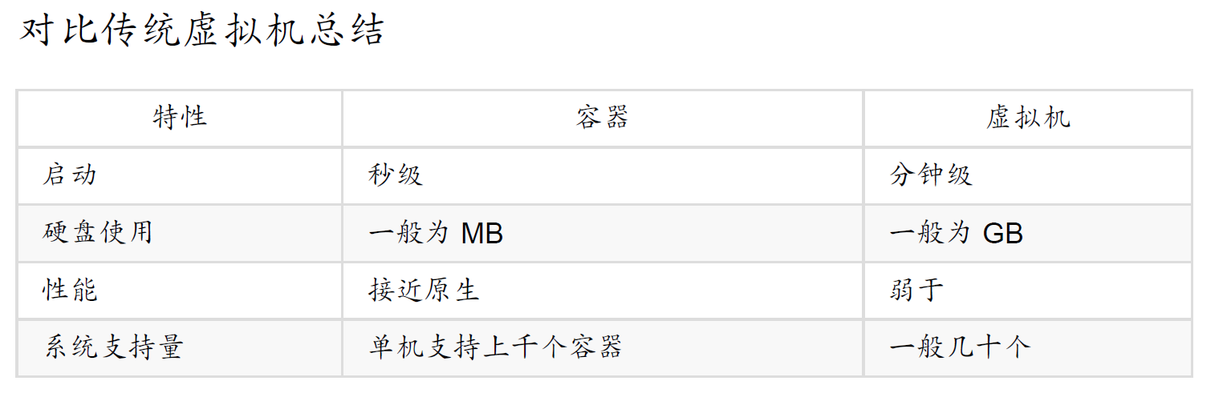
为什么要使用Docker
作为一种新兴的虚拟化方式，Docker 跟传统的虚拟化方式相比具有众多的优势。
更高效的利用系统资源、更快速的启动时间、一致的运行环境
、更轻松的迁移、更轻松的维护和扩展、持续交付和部署

Slide 6
Docker基本概念
Docker 包括三个基本概念
镜像（Image）
容器（Container）
仓库（Repository）

Slide 7
安装Docker
Docker 划分为 CE 和 EE。CE 版本即社区版（免费，支持周期三个月），EE 即企业版，强调安全，付费使用。
Centos7
$ yum install docker –y
$ chkconfig docker on
$ service docker start
Ubuntu1404
$ sudo apt-get update
$ sudo apt-get install linux-image-generic-lts-trusty
$ sudo reboot
$ curl -sSL https://get.docker.com/ | sh
service docker start

Slide 8
Docker镜像
Docker镜像（Image）类似于虚拟机镜像，可以理解为面向Docker引擎的只读模板
可从DockerHub下载数以千记的、由各应用官方发布的应用镜像，比如Redis、Mysql、nginx等
增量文件系统模式的像版本管理功能，使镜像创建、升级十分方便

Slide 9

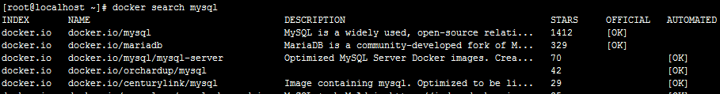
获取镜像
docker pull centos:7.0 不带仓库名称则默认从Docker Hub下载
docker pull ubuntu 不带版本版本号则默认下载latest版本
docker pull d1.dockerpool.com:5000/ubuntu 指定仓库下载
上传镜像
docker push registry:5000/centos_cms:v1.1
查看镜像
搜索镜像

Slide 10
删除镜像
docker rmi registry:5000/centos_cms:v1.0
Docker rmi 5506ed32sd3w2
提交镜像
docker commit 890sadfae12se2 registry:5000/centos_cms:v1
从容器导出、导入镜像
docker export 890sadfae12se2 > centos_cms11.tar
cat centos_cms11.tar | docker import - registry:5000/centos_cms:v1
存出和载入镜像
docker save registry:5000/centos_cms:v1.0 > centos_cms11.tar
docker load < centos_cms11.tar

Slide 11
容器
容器是从镜像创建的应用运行实例，可以将其启动、停止、重启、删除
可以将容器看做简易版的Linux系统环境，以及运行在其中的应用程序打包而成的应用盒子
镜像本身是只读的，容器从镜像启动之后，Docker会在镜像的最上层创建一个可写层，而镜像本身将保持不变

Slide 12
新建并启动容器
docker run [OPTIONS] IMAG [COMMAND]
OPTIONS:
-ti -t 让docker分配一个伪终端并绑定到容器的标准输入上，-i表示让容器的标准输入保存打开
-d 让docker容器在后台以守护态形式运行
-p 桥接模式，端口映射
--net=host host模式启动
--restart=always 一直重启
--privileged=true 高级权限
--log-driver=none 不打印容器级别日志
--name 容器命名
COMMAND
/run.sh

Slide 13
docker run -d -p 3307:3306 -p 5667:5666 -name mysqlos --restart=always --privileged=true --log-driver=none registry:5000/centos_mysql_os:v5.6.2 /run.sh
docker run -d --net=host –name os --restart=always -v /home/data/osdata:/usr/local/nginx/html/mnt --privileged=true --log-driver=none registry:5000/centos_os:v2.1.0 /run.sh
进入容器
exec
docker exec -ti containerID /bin/bash
ssh
ssh –p 222 root@hostIP

Slide 14
停止容器
docker stop containerID
启动容器
docker start containerID
重启容器
docker restart containerID
删除容器
docker rm –f containerID

Slide 15
仓库
Docker集中存放镜像文件的应用
仓库概念的引入，为Docker镜像文件的分发和管理提供了便捷的途径
公开仓库——Docker Hub、Docker Pool
私有仓库——Docker registry、Docker Trusted Registry

Slide 16
创建私有仓库
docker run -d -p 5000:5000 --name registry_5000--restart=always --privileged=true --log-driver=none -v /home/registry:/tmp/registry registry
仓库可移植
仓库数据——镜像分层文件+镜像描述文件
Registry rest API
列举注册服务器中的仓库
Curl示例：curl -s -X GET http://192.168.31.202:5000/v1/search
列举仓库中的Tag
Curl示例：curl -s -X GET http://192.168.31.202:5000/v1/repositories/library/test/tags
删除注册服务器中的镜像（含所有tag）
Curl示例：curl -X DELETE http://192.168.31.202:5000/v1/repositories/library/test/
删除仓库中的某镜像的某个Tag
Curl示例：curl -X DELETE http://192.168.31.202:5000/v1/repositories/library/test/tags/v1.0

Slide 17
数据卷
挂载宿主机的目录到容器中作为数据卷
目的：容器无状态
数据输出，例如Mysql数据文件夹、源服务器视频文件夹
利用数据卷迁移容器数据
将数据文件拷贝到挂载文件夹中，即可实现文件在宿主机与容器之间的迁移
数据卷IO读写能力高于Docker原生DeviceMapper

Slide 18
网络|Host
Docker使用了Linux的Namespaces技术来进行资源隔离，如PID Namespace隔离进程。
一个Network Namespace提供了一份独立的网络环境，包括网卡、路由、Iptable规则等都与其他的Network Namespace隔离。一个Docker容器一般会分配一个独立的Network Namespace。
host模式下，容器将不会获得一个独立的Network Namespace，而是和宿主机共用一个Network Namespace。容器将不会虚拟出自己的网卡，配置自己的IP等，而是使用宿主机的IP和端口。

Slide 19
Host模式使用场景
服务端与客户端进行通信的端口不能提前指定，只能临时协商，例如FTP服务
信源输入、结果数据输出有物理网卡的限制，即容器内部需要绑定物理网卡信息，例如编码器、源服务器
其他一些只能在host模式下才能正常工作的场景，例如容器内部需要挂载外部nfs路径的场景等
Host注意事项
安全性，能够连接到物理主机上的外部主机，均能够连接到容器中（桥接模式指定网卡，只有与网卡相同的VLAN的主机才可连接到容器中）
端口资源占用

Slide 20
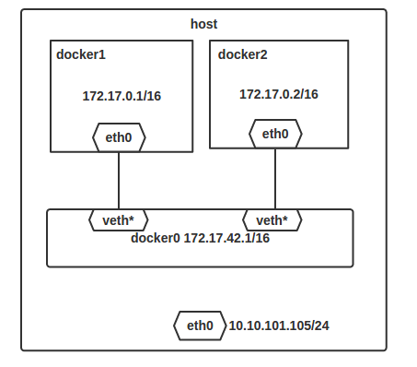
网络|NAT桥接
Docker默认的网络设置，此模式会为每一个容器分配Network Namespace、设置IP等，并将一个主机上的Docker容器连接到一个虚拟网桥上

Slide 21
向外通信：
IP包首先从容器发往自己的默认网关docker0，包到达docker0后，也就到达了主机上。然后会查询主机的路由表，发现包应该从主机的eth0发往主机的网关，接着包会转发给eth0，并从eth0发出去。
数据包相当于做SNAT转换，将源地址换为eth0的地址。这样，在外界看来，这个包就是从eth0上发出来的，Docker容器对外是不可见的
向内通信
主机eth0收到的目的端口为port1的数据流量进行DNAT转换，将数据流量发往对应容器的port2端口

Slide 22
NAT桥接适用场景
桥接模式是Docker默认的网络连接方式，几乎适用于所有的应用
桥接模式有网络性能的损耗，不适用于对网络性能要求较高的应用（比如nginx）
NAT 机制导致无法使用容器 IP 进行跨服务器通讯
若容器需要对外提供服务，桥接模式需要在宿主机之上开放服务端口，这在部署上势必带来一些不便，例如容器无法漂移，NAT模式难于理解等等
适用于某些特殊场景，例如桥接与HOST模式配合，来搭建对信源、输出有需求，且环境长期不会变的的场景

Slide 23
练习：搭建第一个Docker镜像
1、启动镜像
$ docker pull hub.c.163.com/public/centos:6.7
2、查看镜像并创建启动centos容器
$ docker images
$ docker run -d -it --name centos -p 22222:22 hub.c.163.com/public/centos:6.7 /bin/bash
$ docker start centos
3、进入容器并修改Centos root密码
$ docker exec -it centos /bin/bash
$ yum -y install passwd
$ passwd

Slide 24
4、修改SSH服务允许密码登录
vi /etc/ssh/sshd_config
PasswordAuthentication yes
5、启动SSH服务
$ /etc/init.d/sshd start
6、退出容器，保存镜像，并关闭之前的镜像
docker commit f9f5989f7861 centos_ssh
docker stop centos
7、启动容器
docker run -d -it --name centos_ssh -p 22222:22 centos_ssh /usr/sbin/sshd –D
8、远程连接测试
ssh 192.168.1.57 22222
更加具体的细节请查看：
https://yeasy.gitbooks.io/docker_practice/content/

